Slide 1
Τεχνολογικές και διδακτικές καινοτομίες με τη χρήση της Πληροφορικής Εικονική Πραγματικότητα
Πανεπιστήμιο Αιγαίου
Ενότητα 7: Χειρισμός Sever
Εμμανουήλ Φωκίδης
Παιδαγωγικό Τμήμα Δημοτικής Εκπαίδευσης

Slide 2
Άδειες Χρήσης
Το παρόν εκπαιδευτικό υλικό υπόκειται σε άδειες χρήσης Creative Commons.
Για εκπαιδευτικό υλικό, όπως εικόνες, που υπόκειται σε άλλου τύπου άδειας χρήσης, η άδεια χρήσης αναφέρεται ρητώς.

Slide 3
Χρηματοδότηση
Το παρόν εκπαιδευτικό υλικό έχει αναπτυχθεί στα πλαίσια του εκπαιδευτικού έργου του διδάσκοντα.
Το έργο «Ανοικτά Ακαδημαϊκά Μαθήματα στο Πανεπιστήμιο Αιγαίου» έχει χρηματοδοτήσει μόνο τη αναδιαμόρφωση του εκπαιδευτικού υλικού.
Το έργο υλοποιείται στο πλαίσιο του Επιχειρησιακού Προγράμματος «Εκπαίδευση και Δια Βίου Μάθηση» και συγχρηματοδοτείται από την Ευρωπαϊκή Ένωση (Ευρωπαϊκό Κοινωνικό Ταμείο) και από εθνικούς πόρους.

Slide 4
Τεχνολογικές και διδακτικές καινοτομίες με τη χρήση της Πληροφορικής Εικονική Πραγματικότητα
Διάλεξη 7^{η} Χειρισμός Sever

Slide 5
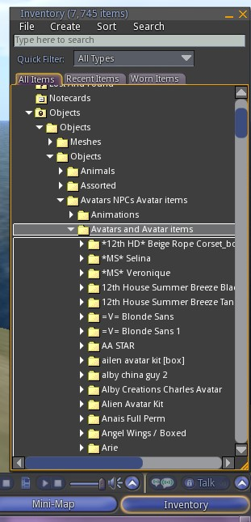
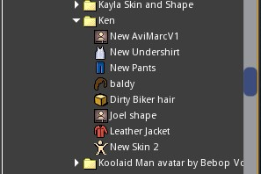
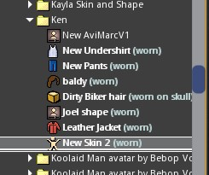
Σύνδεση με τα προηγούμενα

Slide 6
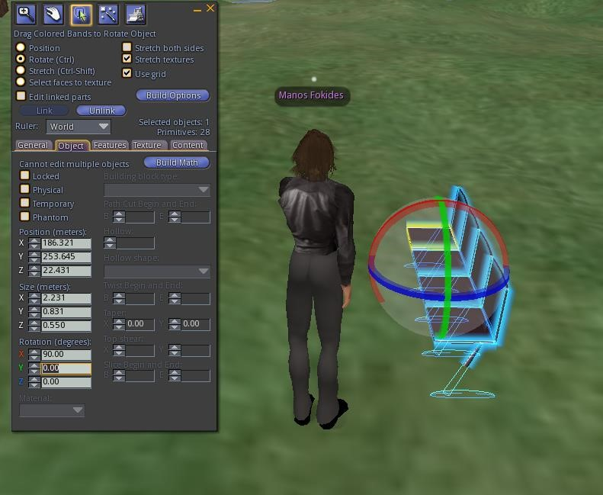
Σύνδεση με τα προηγούμενα

Slide 7
Σύνδεση με τα προηγούμενα
Για να αντιμετωπιστεί το πρόβλημα του no copy no modify, χρειάζεται να κάνουμε τις εξής ενέργειες:
Τοποθετούμε ένα τέτοιο αντικείμενο στον κόσμο μας.
Κάνουμε δεξί κλικ σε αυτό και επιλέγουμε Edit.
Από τη γραμμή εντολών Admin επιλέγουμε Object και κάνουμε κλικ στην επιλογή Force Owner to Me
Από τη γραμμή εντολών Admin επιλέγουμε Object και κάνουμε κλικ στην επιλογή Force Owner Permissive

Slide 8
Σύνδεση με τα προηγούμενα

Slide 9
Σύνδεση με τα προηγούμενα

Slide 10
Σύνδεση με τα προηγούμενα
Για να επιλέξουμε πολλά prims, αρκεί να τραβήξουμε και να σύρουμε ένα τετράγωνο γύρω από αυτά.

Slide 11
Σύνδεση με τα προηγούμενα
Για να συνδέσουμε πολλά prims, μπαίνουμε σε κατάσταση επεξεργασίας ,τα επιλέγουμε όλα μαζί ή ένα-ένα κάνοντας κλικ και έχοντας πατημένο το πλήκτρο Shift. Στη συνέχεια επιλέγουμε από τη γραμμή εντολών Build, Link

Slide 12
Σύνδεση με τα προηγούμενα
Εξαιρετικά σημαντικό!
Το τελευταίο επιλεγμένο prim γίνεται parent prim.
Αποκτά κίτρινο περίγραμμα, ενώ τα άλλα prims αποκτούν μπλε περίγραμμα

Slide 13
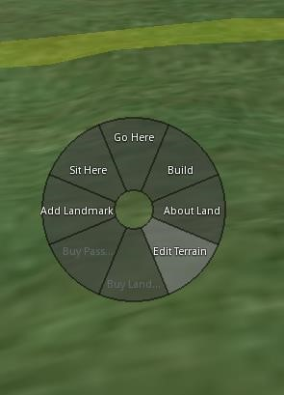
Αλλάζοντας το ανάγλυφο του εδάφους
Στην αρχική εγκατάσταση του Simonastick, ο κόσμος μας αποτελείται από έναν ενιαίο επίπεδο χώρο. Για να αλλάξουμε το ανάγλυφο υπάρχουν δύο τρόποι.
Ο πρώτος αφορά τη χρήση εργαλείων διαμόρφωσης του εδάφους που υπάρχουν στο Firestorm (και σε όλους τους viewers). Ο τρόπος αυτός είναι δύσκολος και σε περίπτωση λάθους δεν υπάρχει αναίρεση.
Κάνουμε δεξί κλικ στο έδαφος και στο στρογγυλό μενού επιλέγουμε Edit Terrain.

Slide 14
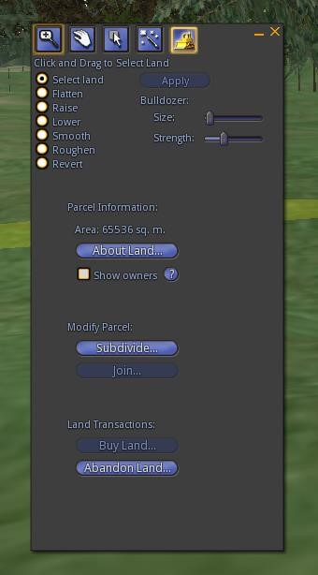
Αλλάζοντας το ανάγλυφο του εδάφους
Εμφανίζεται η καρτέλα επεξεργασίας του εδάφους, όπου ανάλογα με την επιλογή που θα κάνουμε σε αυτή, με κλικ του ποντικιού στο έδαφος, αυτό θα ανυψώνεται, θα βυθίζεται, θα εξομαλύνεται, κτλ.
Η ένταση των αλλαγών εξαρτάται από τις δύο κυλιόμενες μπάρες Size και Strength.

Slide 15
Αλλάζοντας το ανάγλυφο του εδάφους
Ο δεύτερος τρόπος είναι η χρήση εικόνων που καθορίζουν υψομετρικές διαφορές (heightmaps).
Οι εικόνες αυτές είναι ασπρόμαυρες, όπου το μαύρο χρώμα δηλώνει τη μέγιστη βύθιση και το λευκό τη μέγιστη κορυφή.
Οι ενδιάμεσοι τόνοι του γκρι δηλώνουν ανάλογα ύψη (σκούρο γκρι σημαντική βύθιση, ανοιχτό γκρι σημαντική ανύψωση του εδάφους).
Μπορούμε να κατασκευάσουμε τέτοιες εικόνες με κάποιο πρόγραμμα επεξεργασίας εικόνων όπως το Photoshop.
Μπορούμε επίσης να βρούμε τέτοιες εικόνες στο Διαδίκτυο, πρέπει όπως με κάποιο πρόγραμμα επεξεργασίας εικόνων να μεταβληθούν οι διαστάσεις τους σε 512X512 pixels και να αποθηκευτούν ως png.
Μπορούμε να δημιουργήσουμε μεγαλύτερες ενιαίες εκτάσεις αν χρησιμοποιήσουμε για παράδειγμα εικόνες με διάσταση 768X768, 1024X1024.

Slide 16
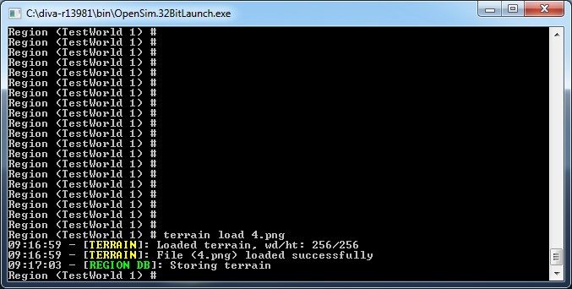
Αλλάζοντας το ανάγλυφο του εδάφους
Τα βήματα της μετατροπής του αρχικού επίπεδου εδάφους σε εκτάσεις με ανάγλυφο που θα καθοριστεί από τις heightmap εικόνες είναι τα εξής:
Αποθηκεύουμε τις εικόνες στο φάκελο Diva\Bin.
Δίνουμε την εντολή terrain load XXΧ.png και πατάμε Enter (XXΧ.png το αρχείο με τη heightmap εικόνα).

Slide 17
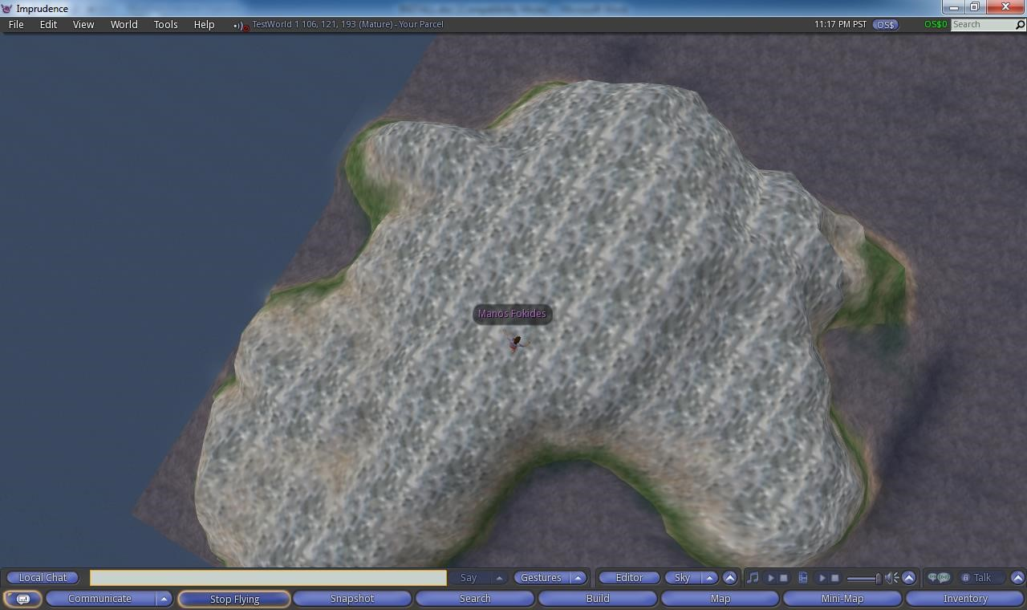
Αλλάζοντας το ανάγλυφο του εδάφους
Παρατηρούμε στο Firestorm ότι η έκτασή μας έχει αλλάξει μορφή και διαμορφώθηκε σύμφωνα με την εικόνα που επιλέξαμε να φορτωθεί.

Slide 18
Αλλάζοντας το ανάγλυφο του εδάφους
Δίνουμε την εντολή terrain multiply 0.5 και πατάμε Enter. Το 0.5 ένας δεκαδικός αριθμός με τον οποίο πολλαπλασιάζεται το αρχικό ύψος. Αφού στο παράδειγμά μας δίνουμε 0.5, η έκτασή μας θα μειωθεί στο μισό του αρχικού της ύψους. Αν δίναμε 1.2, η έκτασή μας θα αύξανε το ύψος της κατά 20%.
Το ίδιο αποτέλεσμα θα είχαμε αν δίναμε την εντολή terrain elevate XXX (όπου ΧΧΧ ένας ακέραιος αριθμός που αντιπροσωπεύει μέτρα). Στην περίπτωση αυτή, το έδαφος θα ανυψωνόταν όσα μέτρα προσδιορίζονται στην εντολή. Να σημειωθεί ότι μπορούν να χρησιμοποιηθούν αρνητικές τιμές, για παράδειγμα -20, κάτι που θα είχε ως αποτέλεσμα τη βύθιση του εδάφους.
Σημαντική παρατήρηση!
Η αρχική διανομή του Sim on a Stick, το βάθος της θάλασσας είναι 20 μέτρα. Στη διανομή που έχετε, το βάθος της θάλασσας είναι 100 μέτρα. Ως εκ τούτου, όταν φορτώνετε ένα ανάγλυφο εδάφους, αυτό θα είναι κάτω από το νερό και δεν θα φαίνεται. Ανυψώστε το δίνοντας την εντολή terrain elevate 80

Slide 19
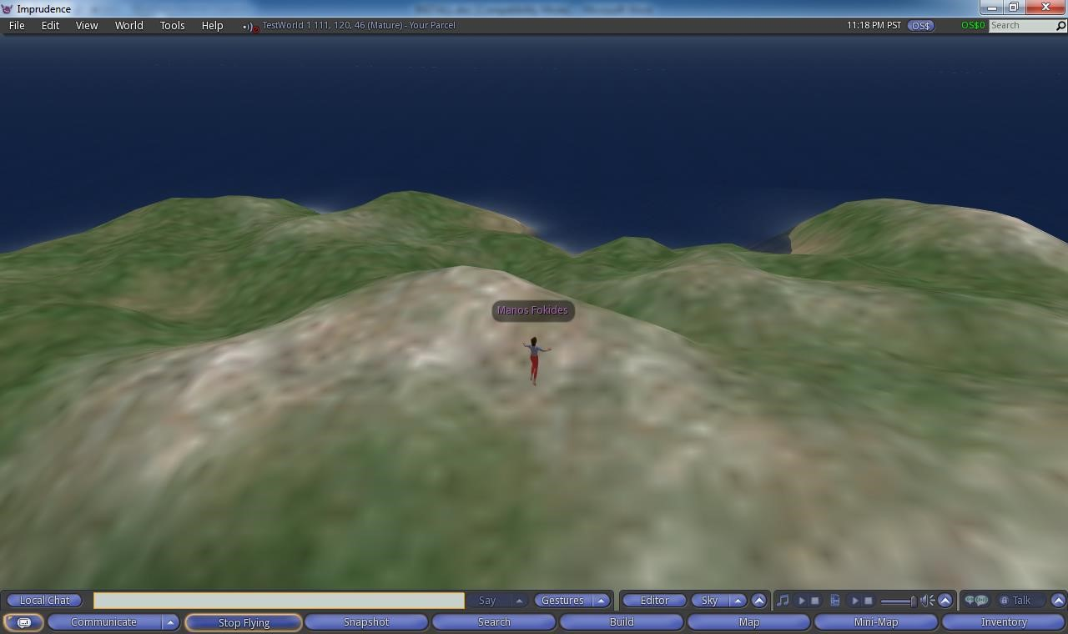
Αλλάζοντας το ανάγλυφο του εδάφους

Slide 20
Αλλάζοντας το ανάγλυφο του εδάφους
Για να επαναφέρουμε το terrain στην αρχική του επίπεδη μορφή, δίνουμε στον server την εντολή terrain fill 101 και πατάμε Enter.
Για να πειραματιστείτε, στο φάκελο Files for lessons\Terrain υπάρχουν έτοιμες ορισμένες heighmap εικόνες.

Slide 21
Αλλάζοντας την έκταση του κόσμου
Στο φάκελο Diva/Bin/Regions υπάρχει το αρχείο RegionConfig.ini, το οποίο και μπορείτε να το επεξεργαστείτε με το Σημειωματάριο (Notepad).
Οι δύο τελευταίας γραμμές καθορίζουν την έκταση του κόσμου. Στο παρακάτω παράδειγμα ο κόσμος έχει έκταση 512Χ512 μέτρα:
SizeX = 512
SizeY = 512
Μπορούμε να αλλάξουμε τις τιμές σε όποια διάσταση θέλουμε, αρκεί να είναι δύναμη του 2, όπως: 256Χ256, 512Χ256, 1024Χ1024, 1024Χ768. Αφού αποθηκεύσουμε το αρχείο και επανεκκινήσουμε τον sever, θα παρατηρήσουμε ότι είναι δυνατόν να κινηθούμε, να δημιουργήσουμε έδαφος και να τοποθετήσουμε αντικείμενα σε μεγαλύτερη έκταση.
Στην περίπτωση που τροποποιήσουμε την έκταση του κόσμου μας, ανάλογα πρέπει να τροποποιηθούν σε μέγεθος οι εικόνες που θα χρησιμοποιήσουμε για το ανάγλυφο του εδάφους.

Slide 22
Αλλάζοντας την έκταση του κόσμου
Προσοχή! Είναι δυνατόν να δώσουμε τιμές μικρότερες από τις αρχικές. Τότε όμως θα χαθεί έδαφος στο οποίο μπορεί να έχουν τοποθετηθεί αντικείμενα. Τα αντικείμενα αυτά, που ουσιαστικά θα βρίσκονται πια σε ανύπαρκτο χώρο, μπορεί να δημιουργήσουν προβλήματα στον server.

Slide 23
Παίρνοντας backup και αποκαθιστώντας ολόκληρες περιοχές
Κάθε διανομή του Opensim μας δίνει τη δυνατότητα να πάρουμε αντίγραφο ασφαλείας (backup) ή να εξαγάγουμε και να αποκαταστήσουμε (να εισαγάγουμε) ολόκληρες περιοχές με το περιεχόμενό τους. Με τον τρόπο αυτό οι χρήστες μπορούν να ανταλλάσσουν έτοιμους κόσμους.
Για να πάρουμε αντίγραφο ασφαλείας, δίνουμε την παρακάτω εντολή:
save oar --all TestWorld.oar και πατάμε Enter (όπου TestWorld ό,τι όνομα επιθυμούμε, προσοχή υπάρχουν 2 παύλες μπροστά από την παράμετρο all)
Θα δούμε ότι στο φάκελο Diva\Bin, θα έχει δημιουργηθεί ένα αρχείο TestWorld.oar, που περιέχει όλη την έκτασή μας και το περιεχόμενό της (αντικείμενα και scripts).

Slide 24
Παίρνοντας backup και αποκαθιστώντας ολόκληρες περιοχές
Για να αποκαταστήσουμε περιοχές, αφού τοποθετήσουμε το ανάλογο αρχείο στο φάκελο Diva\Bin, θα δώσουμε τις εντολές:
load oar TestWorld.oar και πατάμε Enter
fix phantoms και πατάμε Enter
H εντολή fix phantoms χρησιμοποιείται για την αποκατάσταση των αντικειμένων μιας περιοχής που τυχαία μετατράπηκαν σε phantoms (μπορεί ο χρήστης να περνάει από μέσα τους).

Slide 25
Παίρνοντας backup και αποκαθιστώντας ολόκληρες περιοχές
Στην περίπτωση που επιθυμούμε να αποκαταστήσουμε μια περιοχή σε μια άλλη που ήδη υπάρχει περιεχόμενο, η εντολή τροποποιείται ως εξής:
load oar XXX.oar --merge και πατάμε Enter (όπου ΧΧΧ.oar το όνομα του αρχείου, προσοχή υπάρχουν 2 παύλες μπροστά από την παράμετρο merge)
Με την παραπάνω εντολή θα συγχωνευτεί το περιεχόμενο που ήδη υπάρχει, με το περιεχόμενο του αρχείου που αποκαθιστούμε.
Θα πρέπει να προσέξουμε: α) Το έδαφος να είναι ίδιο και στις δύο περιπτώσεις (του κόσμου που υπάρχει και του κόσμου που φορτώνουμε) και β) Να μην υπάρχει περιεχόμενο-αντικείμενα σε κοινές θέσεις στους δύο κόσμους, γιατί τα αντικείμενα θα μπερδευτούν μεταξύ τους.

Slide 26
Παίρνοντας backup και αποκαθιστώντας ολόκληρες περιοχές
Αν θέλουμε το έδαφος του κόσμου που υπάρχει να αντικατασταθεί από το έδαφος που υπάρχει στο αρχείο που φορτώνουμε, η εντολή τροποποιείται ως εξής:
load oar XXX.oar --merge --force-terrain και πατάμε Enter (όπου ΧΧΧ.oar το όνομα του αρχείου, προσοχή υπάρχουν 2 παύλες μπροστά από την παράμετρο merge και από την παράμετρο force-terrain)

Slide 27
Παίρνοντας backup και αποκαθιστώντας ολόκληρες περιοχές
Υπάρχει και η δυνατότητα να αποκατασταθούν περιοχές μικρότερης έκτασης σε περιοχή μεγαλύτερης. Για παράδειγμα, μπορούμε να αποκαταστήσουμε 4 περιοχές έκτασης 256Χ256 μέτρων σε μια περιοχή 512Χ512 μέτρων. Στην περίπτωση αυτή, πρέπει να είμαστε πολύ προσεκτικοί στη θέση της κάθε περιοχής.
Στο παραπάνω παράδειγμα, ας υποθέσουμε ότι έχουμε τις περιοχές NE, NW, SE και SW (Northeast-Βορειοανατολική, Northwest-Βορειοδυτική, Southeast-Νοτιοανατολική, Southwest-Νοτιοδυτική). Πρέπει να δώσουμε τις εξής εντολές:
load oar SW.oar --merge --force-terrain --displacement <0,0,0> και πατάμε Enter
load oar SE.oar --merge --force-terrain --displacement <256,0,0> και πατάμε Enter
load oar NW.oar --merge --force-terrain --displacement <0,256,0> και πατάμε Enter
load oar NE.oar --merge --force-terrain --displacement <256,256,0> και πατάμε Enter
Με τις εντολές αυτές η πρώτη περιοχή θα τοποθετηθεί κάτω αριστερά, η δεύτερη κάτω δεξιά, η τρίτη πάνω αριστερά και η τέταρτη πάνω δεξιά.

Slide 28
Παίρνοντας backup και αποκαθιστώντας ολόκληρες περιοχές
Αντίστοιχα, αν θέλαμε να αποκαταστήσουμε 4 περιοχές έκτασης 512Χ512 μέτρων σε μια έκταση 1024Χ1024 μέτρων, θα δίναμε τις εξής εντολές:
load oar SW.oar --merge --force-terrain --displacement <0,0,0> και πατάμε Enter
load oar SE.oar --merge --force-terrain --displacement <512,0,0> και πατάμε Enter
load oar NW.oar --merge --force-terrain --displacement <0,512,0> και πατάμε Enter
load oar NE.oar --merge --force-terrain --displacement <512,512,0> και πατάμε Enter
Με την ίδια λογική, μπορούμε να τοποθετήσουμε περιοχές σε συγκεκριμένες θέσεις ακόμα κι αν υπάρχει περιεχόμενο στην μεγαλύτερη έκταση, αρκεί να προσέξουμε να μην υπάρχουν επικαλύψεις. Το σχεδιάγραμμα ίσως σας φανεί χρήσιμο.

Slide 29
Παίρνοντας backup και αποκαθιστώντας ολόκληρες περιοχές
Υ
Θέση <0,0,0>
NW
NE
Θέση <256,0,0>
Θέση <0,256,0>
256 512
Θέση <256,256,0>
SW
SE
Χ
0 256 512

Slide 30
Σύνοψη 7^{ης} διάλεξης
Η 7^{η} διάλεξη αφορούσε δύο πολύ σημαντικές διαδικασίες στο Opensim:
Τη διαμόρφωση του εδάφους
Τη λήψη αντιγράφων ασφαλείας και την αποκατάστασή τους.
Και τα δύο αυτά στοιχεία είναι ζωτικής σημασίας κατά την υλοποίηση μιας εφαρμογής.

Slide 31
Τέλος 7^{ης} Διάλεξης

